Slide 1



Project设计方案
王烨祥 张艺峰

Slide 2

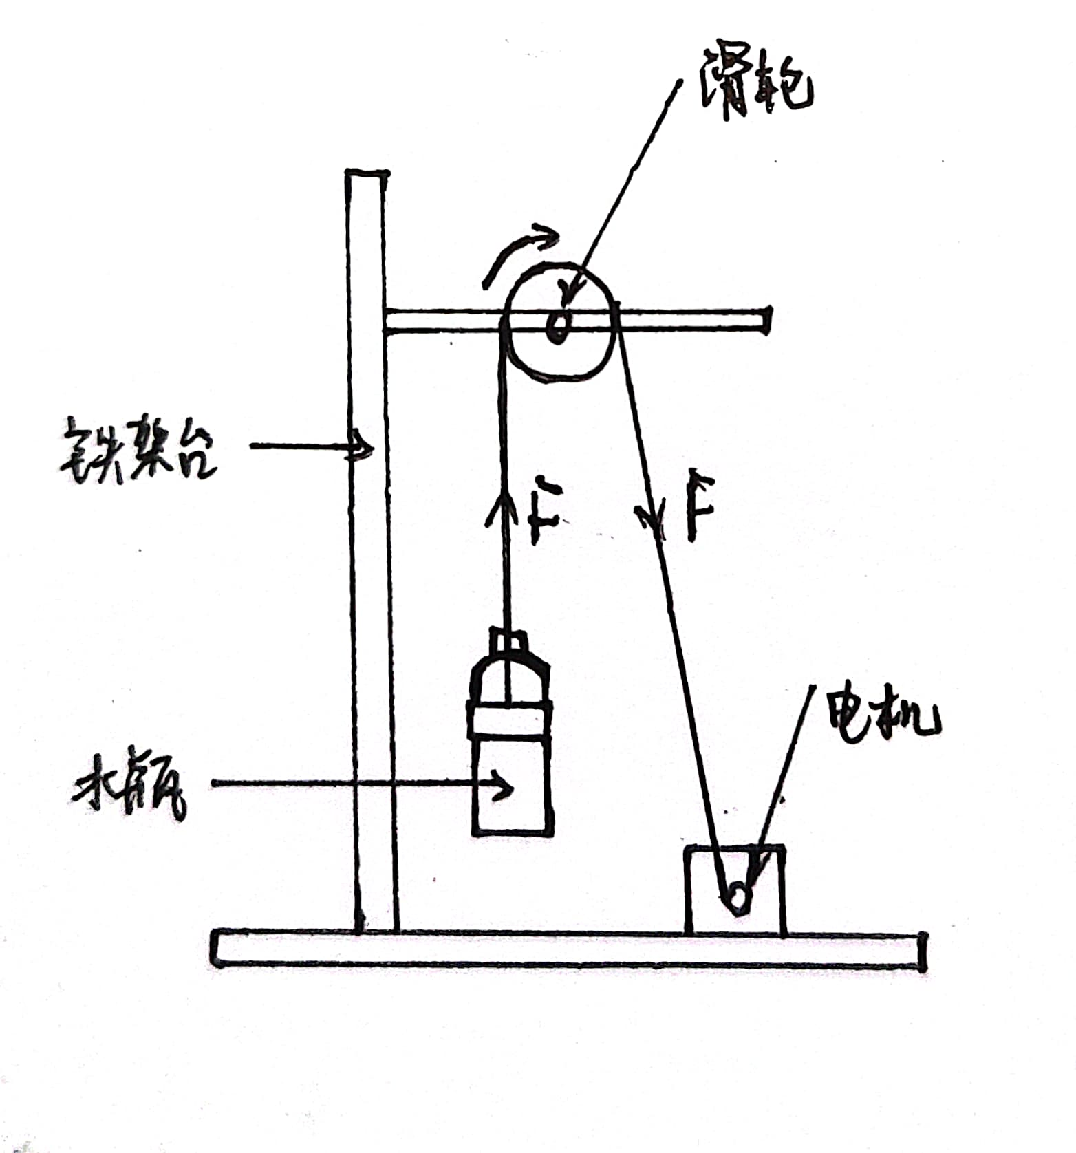
初步构想
当系统稳定时，绳子上的力 F 与水平的重力 G 相等，即F = G = mg。
其中重力加速度 g 可以查询深圳本地g得出。
水平的重力G与绳子上的力F大小相等。F 通过电机的力矩反馈得出。
于是可以得出 m = F/g 。

Slide 3
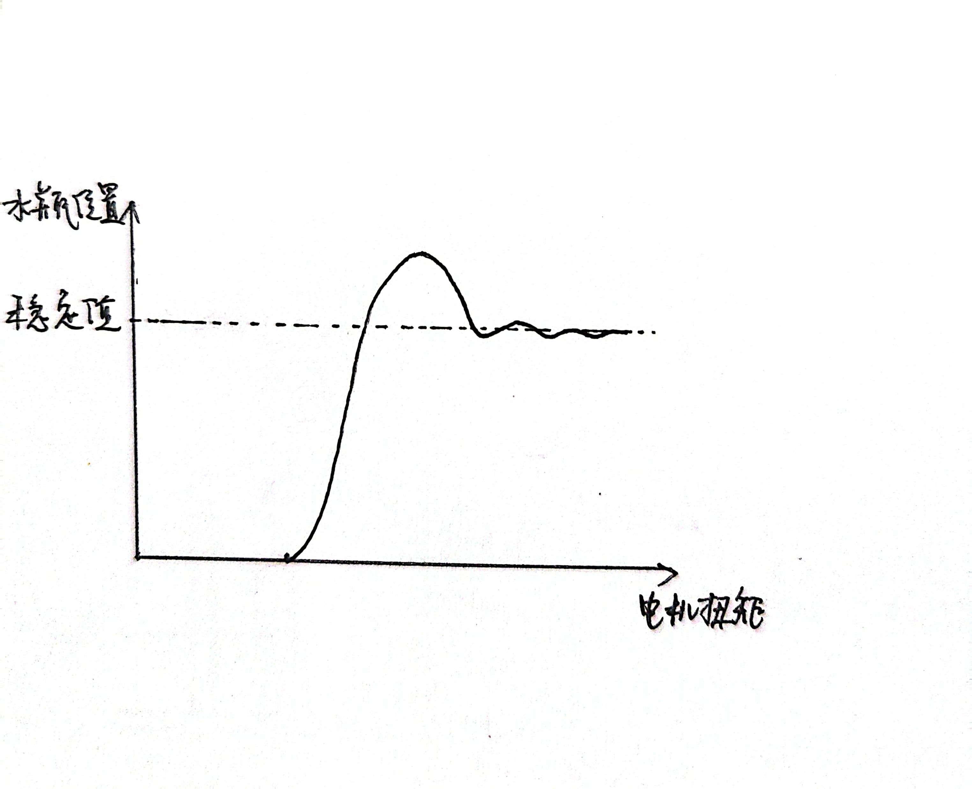
测量过程及数据处理
当电机输出小于重力时，水瓶高度不变
电机输出持续增长直至超过重力
超过重力后，水瓶高度升高
电机根据高度变化反复调整输出至稳定

Slide 4
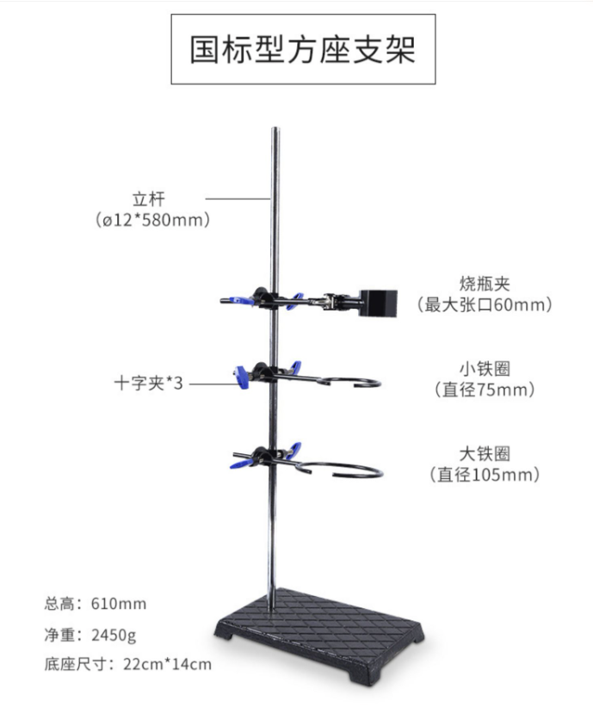
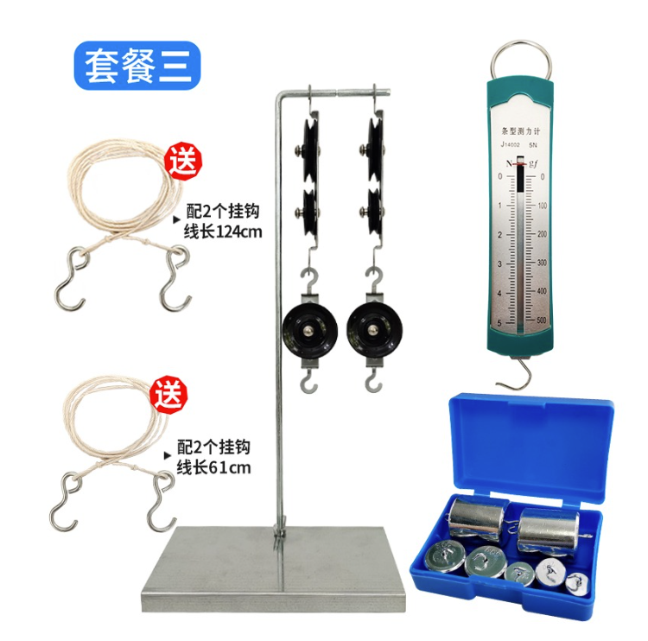
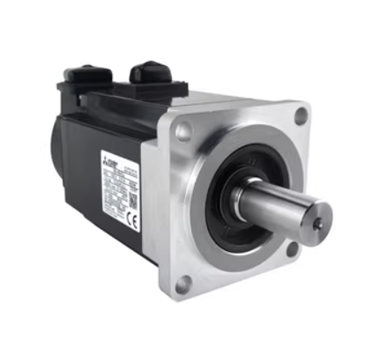
器件选择

Slide 5
目前还需考虑的问题
滑轮如何固定在铁架台上
如何对电机(这个系统)进行建模
建模后如何控制水瓶(PID?)，使快速稳定
变化为连续，但是控制是离散的
电机的种类选用
误差分析: 摩擦力，电机力矩读数，g

Slide 6
Thanks ！

